Slide 1
Green Utopia
Universidade de Aveiro
Engenharia de Computadores e Telemática
Análise de Sistemas
P1, Grupo 101
2021/2022
Ana Rosa, 98678
Ana Conceição, 98582
Sara Gonçalves, 98376
Eduardo Fernandes, 102648

Slide 2
Oportunidade
A agência Abreu, sabendo a sua dimensão no mercado português, quis tomar ações para ajudar a promover o desenvolvimento de um modelo Turístico mais justo, mais equilibrado e mais sustentável.
Portanto, com a inovação tecnológica e a preocupação de adotar práticas ecológicas:
Promove uma nova plataforma digital focada em alojamentos sustentáveis em Portugal.

Slide 3
Produto e seus benefícios
Plataforma Web que permite a pesquisa e reserva de vários tipos alojamentos sustentáveis.
Cliente:
Não necessita de se deslocar fisicamente a uma agência de viagens.
Tem unicamente alojamentos que ajudam o ambiente.
Aumenta a sua sensibilização para com a natureza e o seu bem estar.
Stakeholders:
Permite aos negócios de alojamentos turísticos sustentáveis expandir a sua visibilidade.

Slide 4
Arquitetura – Tecnologias Utilizadas
FrontEnd
BackEnd
HTML
CSS
JavaScript
Python, Flask para o servidor
DB browser sqlLite para a base de dados

Slide 5
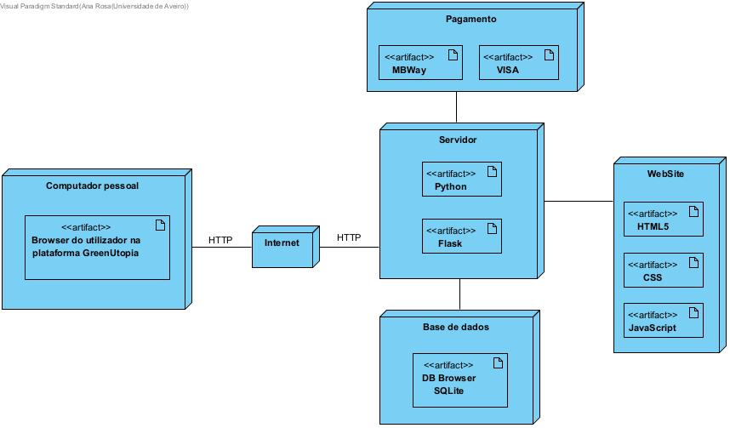
Arquitetura

Slide 6
Casos de utilização implementados
Pesquisa e reserva de alojamentos.
Em função do destino, check in, check out, número de adultos, crianças e quartos.
Em função de filtros para os diferentes tipos de alojamentos sustentáveis.
Inicio de Sessão para o utilizador e empresa.
Registo especifico para o utilizador e para a empresa.

Slide 7
Casos de utilização implementados: incremento
Inicio de Sessão e registo (utilizador + empresa).
Pesquisa e informação de um determinado alojamento.
Reserva de alojamentos através de dois métodos de pagamento.
Conta de utilizador e empresa.
Verificação da informação de conta.
Preenchimento de candidatura para inicializar parceria.

Slide 8
Demonstração
Aplicação: https://greenutopia.edufernandesua.repl.co/

Slide 9
Gestão do trabalho e lições aprendidas
Desenvolvimento do trabalho em equipa.
Permitiu aprender como desenvolver um projeto, neste caso uma plataforma web, através de várias iterações. Sendo que as diversas iterações iam permitindo uma melhor perceção do objetivo do trabalho e quais as melhores estratégias para o desenvolver.
Aprofundar os conhecimentos na área da programação web.

